Slide 1
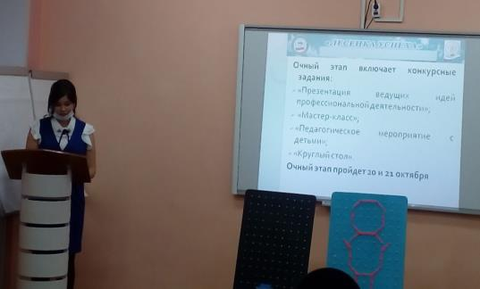
15.10.2020 в МБУ ДПО «ИМЦ г. Юрги» прошел семинар «Организация и проведение муниципального этапа Всероссийского конкурса профессионального мастерства педагогов дошкольного образования «Воспитатель года России», 2020» . В семинаре приняли участие конкурсанты муниципального этапа конкурса. В рамках семинара обсуждались вопросы организации и проведения муниципального этапа конкурса профессионального мастерства педагогов дошкольного образования «Лесенка успеха»

Slide 2
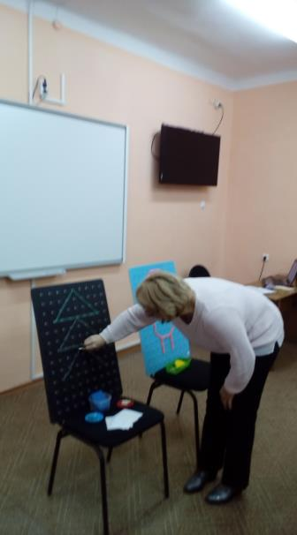
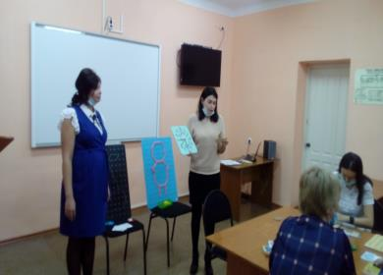
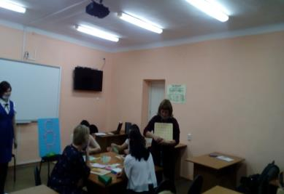
Открыла семинар Гува Светлана Михайловна, лауреат областного этапа Всероссийского конкурса «Воспитатель года России «Лесенка успеха» 2018». Светлана Михайловна провела с участниками семинара Мастер-класс и поделилась секретом своего успеха.

Slide 3
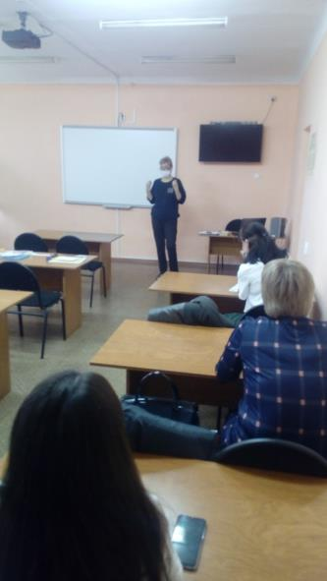
Литвинова Татьяна Валерьевна, методист «Информационно- методического центра г. Юрги», представила участникам семинара технологию Самопрезентации в конкурсных испытаниях, далее обсуждалась структура и содержание конкурсного испытания Мастер класс, рассмотрены проблемы подготовки к открытому занятию. Участники семинара были ознакомлены с опытом работы победителя Всероссийского конкурса «Воспитатель года».

Slide 4
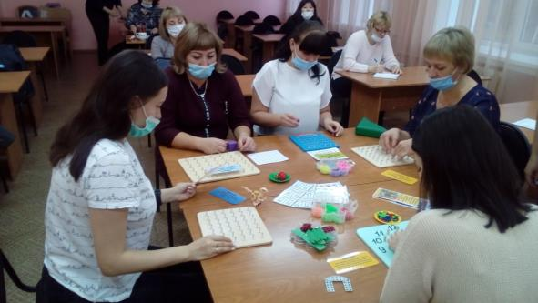
О подготовке к прохождению конкурсных испытаний, особенностях конкурсных заданий и критериях их оценивания участникам семинара рассказала Коурдакова Татьяна Николаевна, так же обсудили вопросы методического сопровождения участников конкурса профессионального мастерства.

Slide 5
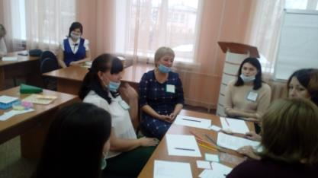
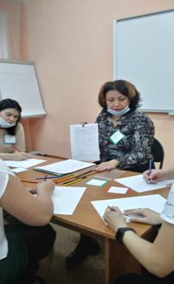
Тютикова Жанна Александровна, педагог-психолог МБДОУ "ДСКВ №7 "Дарование« совместно с конкурсантами рассмотрели актуальные вопросы развития дошкольного образования, которые будут обсуждаться в рамках прохождения конкурсного испытания «Круглый стол».

